Slide 1
Субтесты по математике как средство диагностики приемов умственной деятельности.
Августовская конференция работников образования Зырянского района
Математический цикл предметов
Сайнакова Р.С., учитель математики
МБОУ «Зырянская СОШ»
2021

Slide 2
Приемы умственной деятельности
анализ
синтез
абстрагирование
конкретизация
сравнение
обобщение
классификация
аналогия

Slide 3
Субтест
разновидность теста, предна­значенного для оценки сформированности определенного приема умственной деятельности

Slide 4
Требования к субтестам
содержать легкие для понимания вопросы, в противном случае учащиеся будут тратить время не на выполнение за­даний, а на понимание того, что требуется выполнить;
включенные в него задания должны быть новы как по со­держанию, так и по способу решения (иначе будет диагно­стироваться обученность учащегося, а не определенный прием умственной деятельности);
вероятность случайного решения задач должна быть ми­нимальной;
содержать однотипные задания;
заданий не должно быть слишком много (в среднем около 10);
выполнение субтеста не должно занимать много времени;
включенные в субтест задания должны основываться на ра­нее изученном материале.

Slide 5
Основные цели субтестов
Выявление недостаточно сформированных приемов умственной деятельности;
Определение индивидуальных направлений коррекционной программы для работы с учащимися.

Slide 6
Примеры диагностических субтестов

Slide 7
Субтест «Аналогия»
Между первым и вторым словом существует определенная связь. Укажите соответствующую пару к третьему слову, выбрав ее из списка.
Арифметика- число =геометрия-
А) планиметрия;
Б) фигура;
В) точка;
Г) треугольник;
Д) прямая

Slide 8
Субтест «Классификация математических понятий».
Четыре слова из пяти объединены общими признаками. Укажите слово, не соответствующее данному признаку.
А) правильная дробь
Б) сократимая дробь
В) неправильная дробь
Г) десятичная дробь
Д) несократимая дробь
А) симметрия
Б) поворот
В) параллельный перенос
Г) движение
Д) время

Slide 9
Субтест «Абстрагирование»
Из пяти предложенных терминов укажите два, наиболее точно определяющих представленное математическое понятие.
Медиана треугольника:
А) угол
Б) отрезок
В) прямая
Г) фигура
Д) сторона

Slide 10
Субтест «Обобщение»
Запишите существенные общие признаки, объединяющие пары представленных слов.
Одночлен – трехчлен - ________(многочлены)
Треугольник – ромб - __________________(геометрические фигуры)
Тангенс – косинус - ____________________ (тригонометрические функции)

Slide 11
Упражнения для коррекционной работы

Slide 12
Задание 1
Назовите ассоциации (слова, термины), которые у вас возникают при упоминании математического понятия «тре­угольник» (например, 180⁰, 3 угла, 3 отрезка и т. д.).
Это задание на применение словесных ассоциаций. Назы­вать надо понятия недавно рассмотренные на уроках, и ранее изученные.

Slide 13
Задание 2
Назовите предметы из окружающей нас действительности, которые имеют форму квадрата, прямоугольника, ко­нуса, цилиндра, шара и других геометрических фигур (например, монитор, книга, мяч и т. д.).

Slide 14
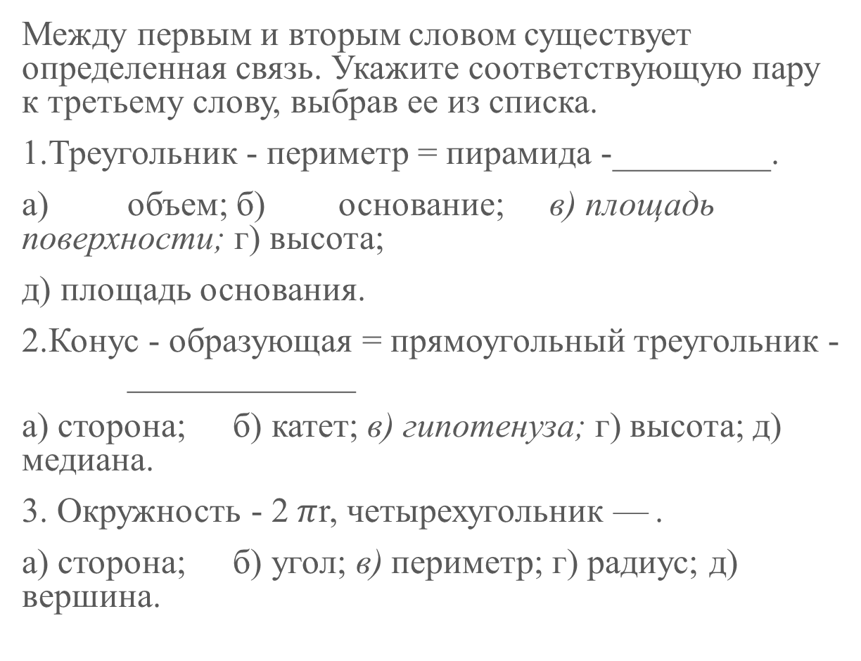
Задание 3
Между первым и вторым словом существует определенная связь. Укажите соответствующую пару к третьему слову, выбрав ее из списка.
1.Треугольник - периметр = пирамида -_________.
а) объем; б) основание; в) площадь поверхности; г) высота;
д) площадь основания.
2.Конус - образующая = прямоугольный треугольник - _____________
а) сторона; б) катет; в) гипотенуза; г) высота; д) медиана.
3. Окружность - 2$π$r, четырехугольник — .
а) сторона; б) угол; в) периметр; г) радиус; д) вершина.

Slide 15
Оценивание субтеста
Субтесты не проверяются на валидность (обоснованность и пригодность применения методик и результатов исследования в конкретных условиях).
Оценки за их выполнение обычно не ставятся. Однако некоторым учащимся, показавшим высокие результаты (80-100%), оценки можно поставить.

Slide 16

Благодарю за внимание!

